Slide 1
Manajemen Memori
Slide perkuliahan
SISTEM OPERASI
Sumber :
- Modern Operating System, Tanenbaum
Operating System, Internal and Design Principles, William Stallings
Modul SO, Johni S. Pasaribu
Ken Kinanti Purnamasari

Slide 2
MEMORI (tempat data)
tempat
MEMORI
PROSES
DATA
DATA
DATA
DATA

Slide 3
MEMORI (monoprogramming)
Mainframe &
Minicomputer
Palmtop Computer &
Embedded Systems
PC
0xFFF
Sistem Operasi
(yang ada di ROM)
Device Drivers
(yang ada di ROM)
Program User
Program User
Program User
Sistem Operasi
(yang ada di RAM)
Sistem Operasi
(yang ada di RAM)
0

Slide 4
MEMORI (diatur SO)
Sistem Operasi
mengatur ALOKASI MEMORI
supaya EFISIEN

Slide 5
MEMORY ALLOCATOR
Sistem Operasi
Memory Allocator SO
Proses 1
Memory Allocator Proses
Proses 2
Memory Allocator Proses

Slide 6
SWAPPING
SWAP -> TUKAR
Memori utama
Harddisk
Sistem Operasi
swap-out
P
P
swap-in

Slide 7
SYARAT MANAJEMEN
RELOKASI
PROTEKSI
SHARING
ORGANISASI LOGIKA
ORGANISASI FISIK

Slide 8
PENCATATAN
Pencatatan Pemakaian Memori, dilakukan dengan :
Teknik Bitmap
Teknik Linked List

Slide 9
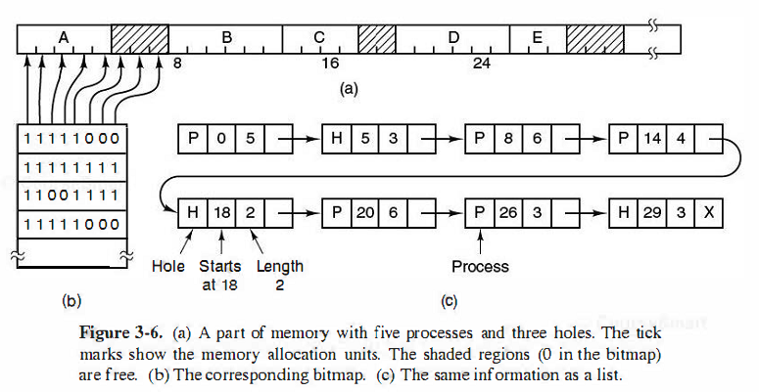
PENCATATAN

Slide 10
PARTISI MEMORI
PARTISI TETAP
PARTISI DINAMIS
SISTEM BUDDY
RELOKASI

Slide 11
PARTISI MEMORI (tetap)
Ukuran SAMA
Ukuran BEDA
8 MB (SO)
8 MB (SO)
4 MB
8 MB
12 MB
8 MB
8 MB
6 MB
8 MB
10 MB
8 MB
8 MB
8 MB
16 MB
8 MB

Slide 12
KERUGIAN Partisi Ukuran Sama :
Program Terlalu besar → diatasi dengan overlaying
Program Terlalu kecil → internal fragmentation
KERUGIAN ini diminimalisir dengan Partisi Ukuran Beda

Slide 13
Algoritma Penempatan (Placement)
Antrian per Partisi
Antrian Tunggal
8 MB (SO)
8 MB (SO)
4 MB
4 MB
12 MB
12 MB
6 MB
6 MB
10 MB
10 MB
8 MB
8 MB
16 MB
16 MB

Slide 14
PARTISI MEMORI (dinamis)
JUMLAH dan UKURAN Partisi TIDAK TETAP
( Disesuaikan dengan Antrian Proses )

Slide 15
Algoritma Penempatan (Placement)
First Fit
Next Fit
Best Fit
Worst Fit
Quick Fit

Slide 17
PARTISI MEMORI (sistem buddy)
Blok – blok memori disediakan dalam ukuran 2^k.
Dengan L < K < U, maka
2^L = ukuran blok terkecil yg dialokasikan
2^U = ukuran blok terbesar yg dialokasikan

Slide 18
1 M (2^10)
Permintaan A = 100 K
-> apakah 100 K < 512 K atau 2^9 ??? YA
-> apakah 100 K < 256 K atau 2^8 ??? YA
-> apakah 100 K < 128 K atau 2^7 ??? YA
-> apakah 100 K < 64 K atau 2^6 ??? TIDAK
Maka, A akan dimasukkan ke dalam buddy berukuran 128 K
A
128 K
256 K
512 K

Slide 19
1 M
Permintaan A = 100 K
A
128K
128 K
256 K
512 K
Permintaan B = 240 K
A
128K
128 K
B
256K
512 K
Permintaan C = 64 K
A
128K
C
64K
64 K
B
256K
512 K
. . .

Slide 20
1 M
512 K
256 K
128 K
64 K
A
128K
C
64K
B
256K
64 K
512 K

Slide 21
PARTISI MEMORI (relokasi)
Suatu proses yang sudah di swap-out dari memori,
belum tentu mendapatkan tempat yang sama ketika kembali
di swap-in.
Maka, dibuatlah beberapa jenis alamat :
Alamat Fisik
Alamat Logika
Alamat Relatif

Slide 22
PAGING
Frame | Memori Utama
0
1
2
3
4
5
6
7
8
9
10
Proses A
A.0
A.1
A.2
A.3

Slide 23
SEGMENTASI
Frame | Memori Utama
0
1
2
3
4
5
6
7
8
9
10
Proses A
A.0
A.1

Slide 24
LOADING & LINKING
Loading = Pemuatan
Linking = Penghubungan

Slide 25
TUGAS
Peta Konsep “Manajemen Memori”

Slide 26
NEXT ..
“Virtual Memory”

